Slide 1


POLICY BRIEF. OPCIONES DE POLÍTICAS PÚBLICAS ALIMENTARIAS PARA LA PREVENCIÓN DEL CÁNCER EN CHILE. (Nº 1307)
Diego Cruz Lathrop¹, Lorena Rodríguez², Sandra López³, María Salamanca¹, Verónica Iglesias⁴, Patricia Gálvez ⁴
1 -TESISTA DEL CENTRO PARA LA PREVENCIÓN Y EL CONTROL DEL CÁNCER (CECAN), FONDAP N° 152220002, AFILIADAOS A LA FACULTAD DE MEDICINA DE LA UNIVERSIDAD DE CHILE.
2, 3, 4 - INVESTIGADORAS DEL CENTRO PARA LA PREVENCIÓN Y EL CONTROL DEL CÁNCER (CECAN), FONDAP N° 152220002, AFILIADA A LA FACULTAD DE MEDICINA DE LA UNIVERSIDAD DE CHILE.

Slide 2

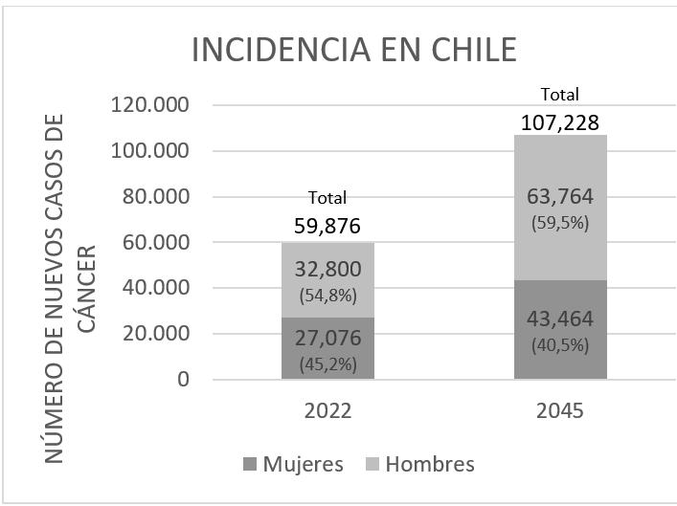

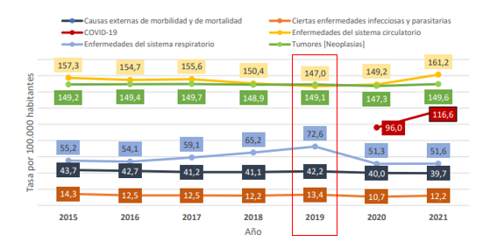
El propósito de este reporte es contribuir con propuestas de política pública para la prevención del cáncer, a través de estrategias enfocadas en la alimentación saludable.
Introducción
Problema del Cáncer
Factores asociados Dieta
Conducta alimentaria
Marco para la Política Pública
Opciones de Política Pública
Materiales y Métodos
OMS 2023: ENT principal causa de morbimortalidad a nivel mundial (ECV, DM, Cáncer):
41 millones de muertes anuales.
74% de las causas de mortalidad global.
GLOBOCAN 2022.
Proyección 2045: 107.228 casos y 61.785 muertes.
Aumento preocupante de casos y mortalidad, representando un desafío para el sistema de salud chileno.
DEIS, en base a Estadísticas Vitales 2015-2021

Slide 3
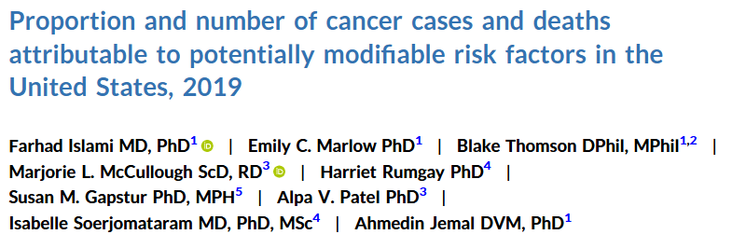
Factores Asociados
GBD 2019: 44,4% (casi la mitad) de las muertes por cáncer son atribuibles a factores de riesgo modificables o prevenibles.
Tabaquismo
Exceso de peso corporal
Alcohol
Infecciones
Inactividad física
Radiación UV
Factores Dietarios
2° Factor de riesgo modificable de mayor relevancia, después del tabaco (Britten & Tosi, 2024).

Slide 4

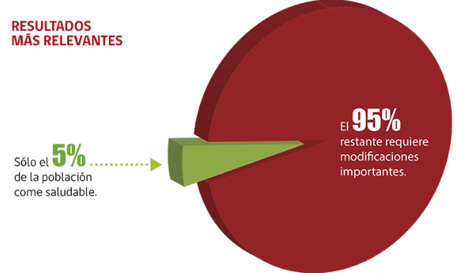
Contexto nacional
Malnutrición por Exceso: En Chile, el 74,2% de la población presenta sobrepeso, obesidad u obesidad mórbida (Encuesta Nacional de Salud 2016-2017, Ministerio de Salud, 2017).
Consumo de Verduras y Frutas: 227 g/día (recomendación: 400 g) y 168 g/día (recomendación: 200 g), respectivamente.
Legumbres: 70 g/mes (muy por debajo de las recomendaciones).
Consumo de Carnes: Promedio de carnes rojas: 35,6 g/día; carnes procesadas: 26,4 g/día. Ambos asociados con mayor riesgo de ENT, especialmente cáncer colorrectal (MINSAL, 2016).
Ministerio de Salud de Chile. (2017). Encuesta Nacional de Salud-2016-2017 . MINSAL, Facultad de Medicina Universidad de Chile. (2016). ENCUESTA DE CONSUMO ALIMENTARIO EN CHILE (ENCA).

Slide 5
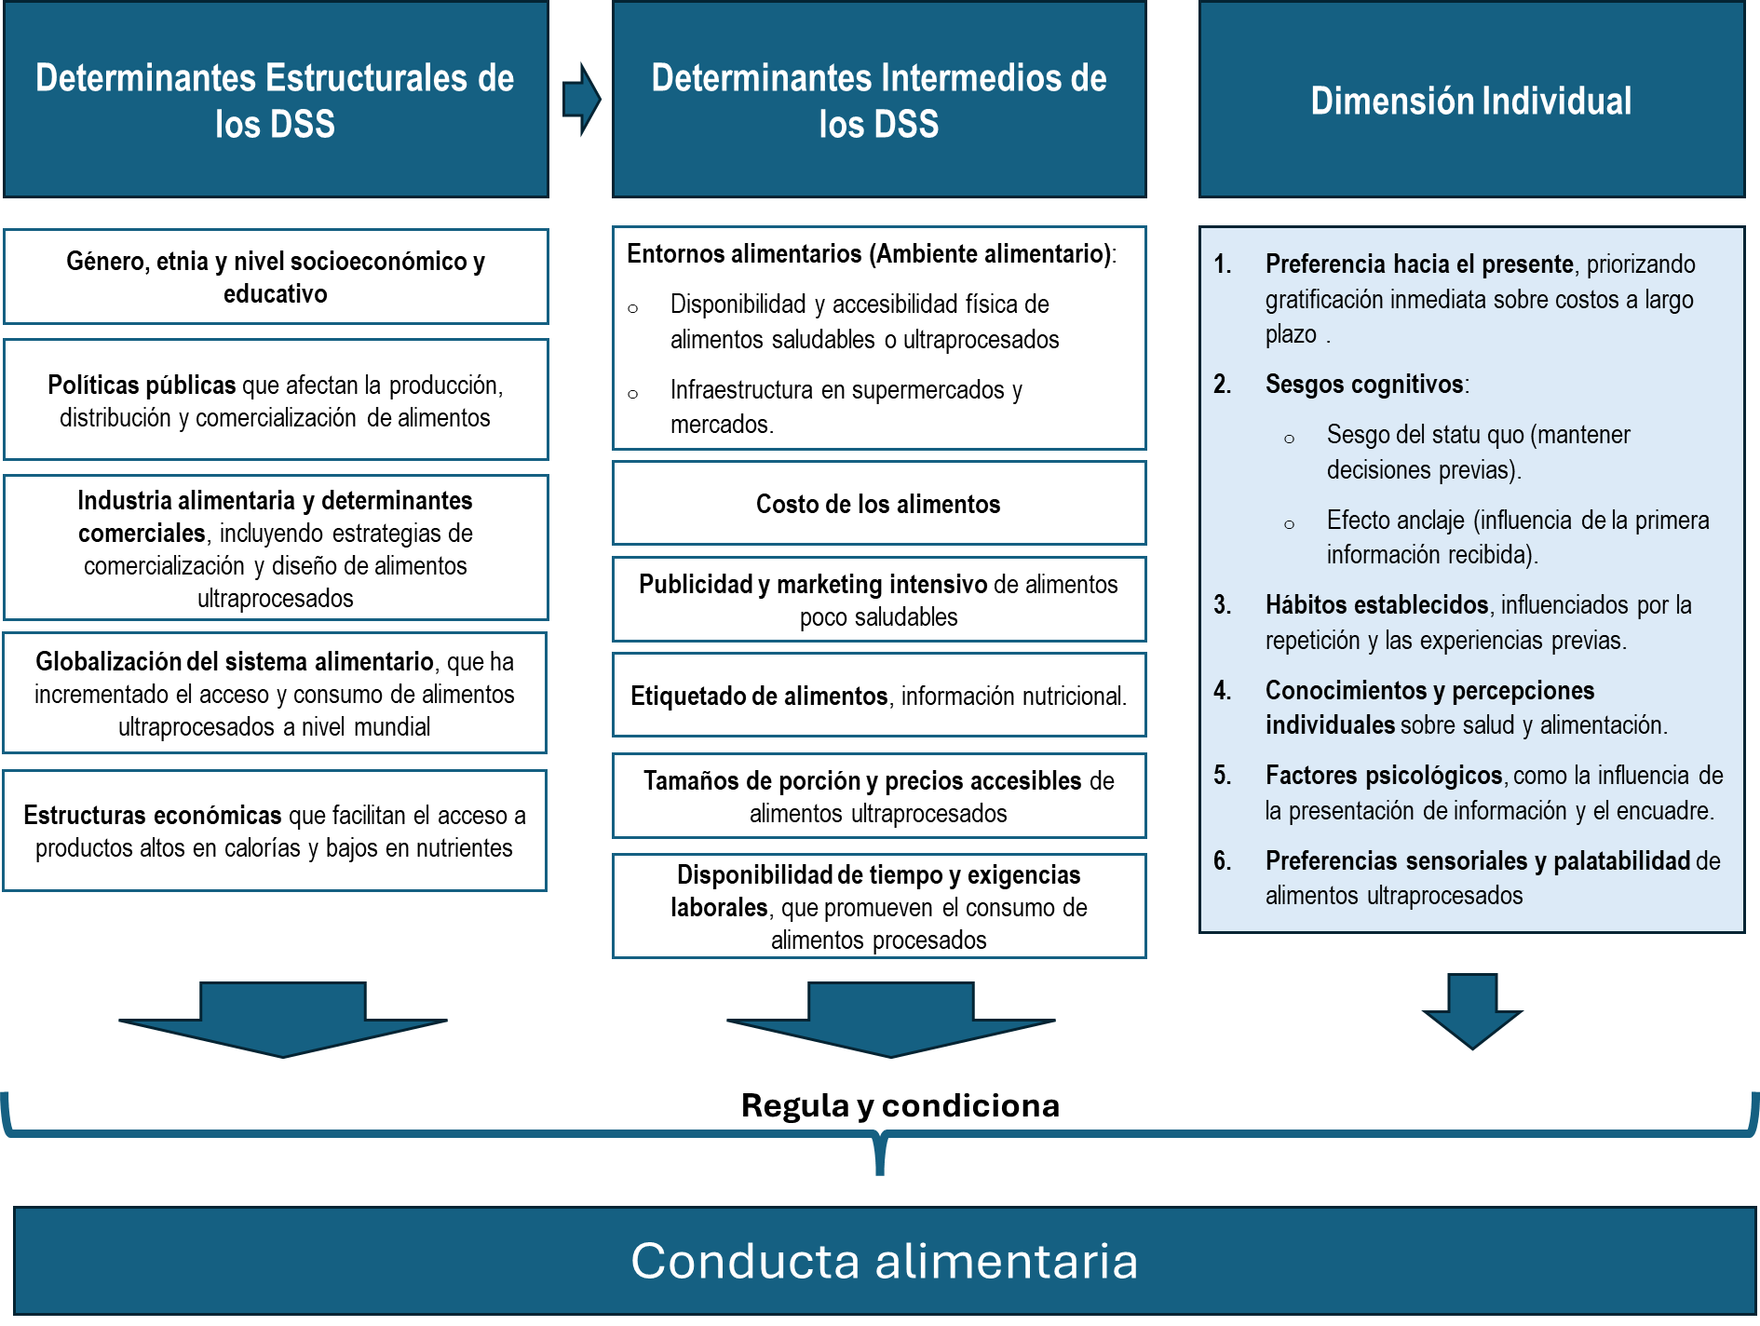

Slide 6


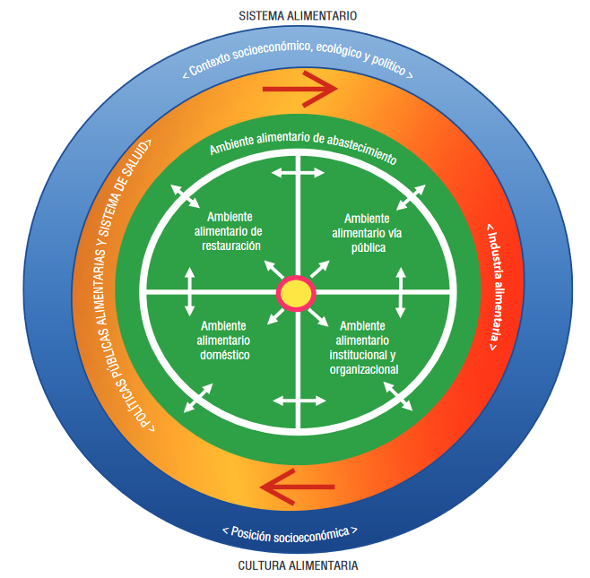

Construcción del Policy Brief
¿Qué hay actualmente?
Marco regulatorio
Planes y normativas nacionales
Factores Subyacentes
Programa de Gobierno
Ambiente alimentario
Scoping Review de PP
Opciones de PP relacionadas
Efectividad y aplicabilidad
Aceptación pública
Sensibilización
Comportamiento población
Factibilidad política
Ley Nacional del cáncer 21.258
Políticas en cadenas de suministro
prevención
PNC
Políticas en AA
Materiales y Métodos
Ley 20.606
Etiquetado y publicidad
Medidas fiscales
Ley 20.869
Regulación de publicidad
Políticas en marketing
Etiquetado
Ley 20.780
Impuesto a bebidas azucaradas
Estrategias nacionales
Implementación

Slide 7
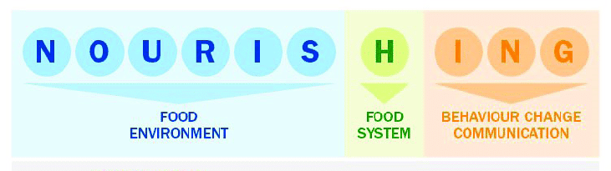
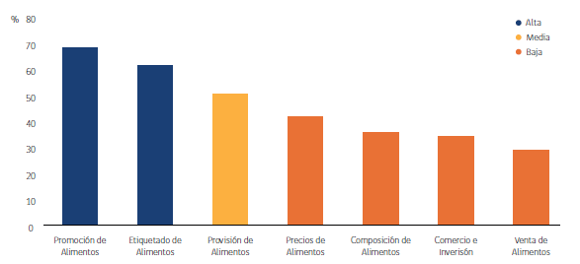
Elementos claves
1. La evidencia sugiere que, para generar políticas públicas que conduzcan a cambios en la conducta alimentaria de la población, medidas para mejorar el AA son más efectivas y rentables que centrarse en cambiar el comportamiento individual.
2. Ambientes alimentarios de abastecimiento (Precios de alimentos, Promoción de alimentos).
3. Prioridades: Reducción de precios de alimentos saludables y aumento de precios de alimentos no saludables, ocupan el segundo y séptimo lugar entre las medidas más prioritarias para los próximos 5 años (Agostini et al., 2018).
4. Marketing de alimentos no saludables no solo afectan a los consumidores directamente expuestos a las promociones, sino que también influyen en audiencias no objetivo a través de efectos indirectos contribuyendo a la normalización de patrones de consumo poco saludables (Harris et al., 2009; Moodie et al., 2013, Qutteina, 2019.)
(Agostini et al., 2018).

Slide 9
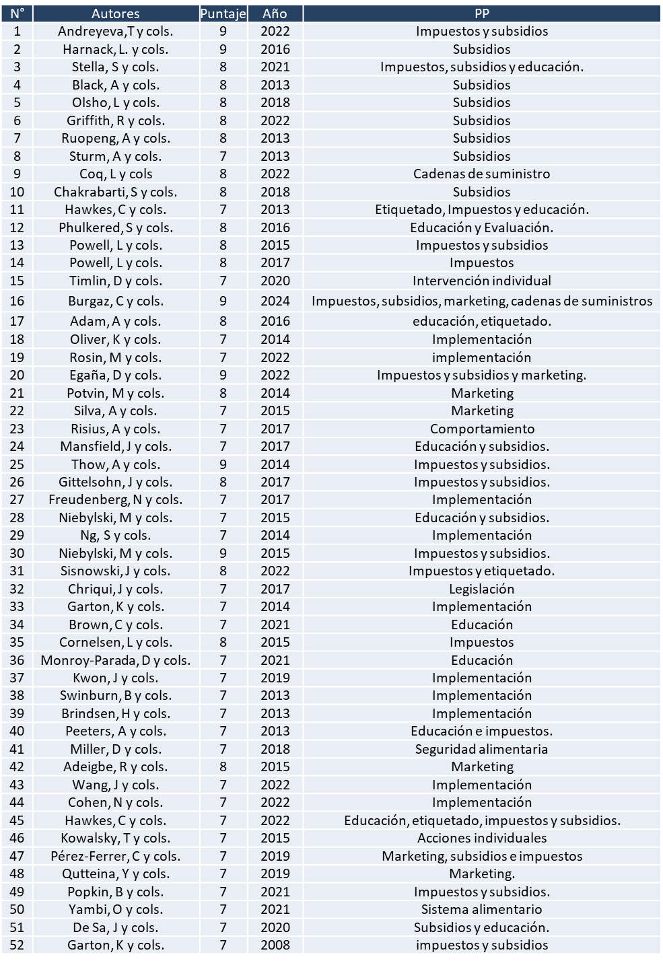
(28) Medidas Fiscales
(Impuestos y Subsidios)
(7) Marketing de alimentos
(10) Implementación
Resultados
Etiquetado de alimentos (4)
Educación (8)
Scoping Review Política pública

Slide 10
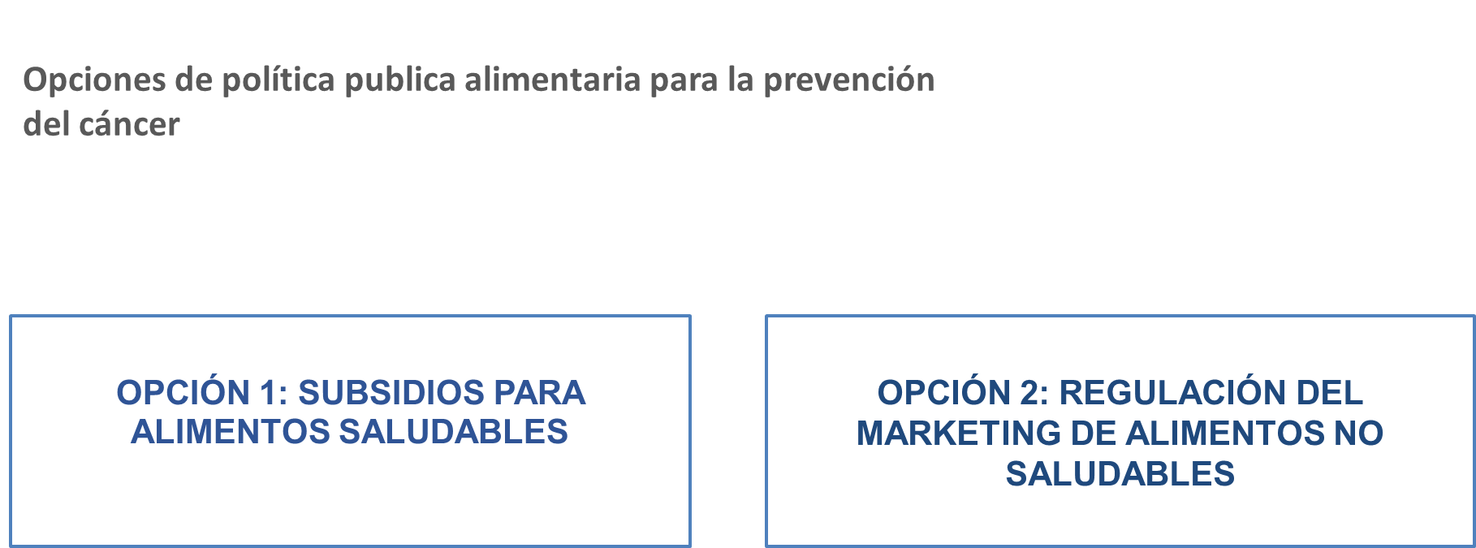

Slide 11
OPCIÓN 1: SUBSIDIOS PARA ALIMENTOS SALUDABLES
OPCIÓN 2: REGULACIÓN DEL MARKETING DE ALIMENTOS NO SALUDABLES
Objetivo:
Reducir la influencia del marketing de alimentos no saludables en las decisiones alimentarias.
Propuesta:
Ampliar restricción de la publicidad de alimentos no saludables en medios masivos, especialmente la dirigida a adolescentes.
Regular la promoción en puntos de venta.
Evaluación:
Monitorear la exposición a la publicidad de alimentos no saludables.
Analizar los patrones de consumo de alimentos.
Resultado esperado
Reducción del consumo de alimentos no saludables.
Mejora en la calidad de la dieta. Reducción en ENT.
Transformación de AA.
Objetivo:
Aumentar el acceso y consumo de frutas, verduras y legumbres.
Propuesta: Implementar subsidios para frutas, verduras y legumbres, focalizando en grupos de bajos ingresos y zonas con acceso limitado a estos alimentos.
Evaluación: Monitorear las ventas y el consumo de frutas, verduras y legumbres a nivel poblacional.
Resultado esperado:
- Aumento en el consumo de frutas, verduras y legumbres.
Mejora en la calidad de la dieta.
Reducción en ENT.
Modificar la Ley 20.606 y el Reglamento Sanitario de los Alimentos (RSA) para ampliar la restricción del marketing de alimentos no saludables.
Extender alcance de marco regulatorio actual.
Subsidio en base a vouchers para la compra de frutas, verduras y legumbres frescas, en comercios adheridos a la iniciativa.
Aumento del consumo: Un estudio en Chile demostró que un subsidio del 10% al precio de frutas y verduras aumentó su consumo en un 5,9% (Agostini et al., 2018)
Harris y cols. (2021) Adolescentes pueden ser incluso más vulnerables al marketing de comida chatarra que los niños más pequeños (61% -70%).

Slide 12
Conclusión
En conclusión, la elección de políticas públicas basadas en subsidios y restricciones al marketing de alimentos no saludables responde tanto a la evidencia de su efectividad como a un contexto político y social favorable para su implementación.
La creciente preocupación por las enfermedades no transmisibles como el cáncer y la mala alimentación ha generado un mayor respaldo social para estas políticas, especialmente en sectores vulnerables que enfrentan dificultades económicas para acceder a una dieta saludable
En un entorno político que prioriza la salud pública, la equidad y la justicia social, estas medidas se presentan como viables y sostenibles, creando un marco propicio para su adopción y respaldadas por la ciudadanía, lo que contribuirá a una transformación positiva en los hábitos alimentarios de la población.

Slide 13
Referencias
Agostini, C., Corvalán, C., & Cuadrado, C. (2018). Prioridades de políticas alimentarias en Chile: Resultados de la Encuesta Nacional de Opinión Pública sobre Alimentación Saludable. Santiago de Chile: Instituto de Nutrición y Tecnología de los Alimentos (INTA), Universidad de Chile.
Baena Ruiz, R., & Salinas Hernández, P. (2014). Diet and cancer: Risk factors and epidemiological evidence. Maturitas, 77(3), 202–208. https://doi.org/10.1016/j.maturitas.2013.11.010
Britten, J., & Tosi, M. (2024). Dietary risk factors and cancer prevention strategies. World Health Organization.
Bray, F., Ferlay, J., Laversanne, M., Soerjomataram, I., Siegel, R. L., Torre, L. A., & Jemal, A. (2024). Global cancer statistics 2022: GLOBOCAN estimates of incidence and mortality worldwide for 36 cancers in 185 countries. CA: A Cancer Journal for Clinicians, 74(3), 223–252. https://doi.org/10.3322/caac.21823
Cattafesta, M., et al. (2020). Ultra-processed foods consumption and health outcomes: A review. Public Health Nutrition, 23(8), 1362–1372.
Departamento de Estadísticas e Información de Salud. (2022). Estadísticas Vitales 2015–2021. Ministerio de Salud de Chile.
Espina, C., Piñeros, M., Sánchez, G., et al. (2023). Código contra el cáncer de América Latina y el Caribe: 1ª Edición. Lyon, Francia: International Agency for Research on Cancer (IARC).
Farvid, M. S., Sidahmed, E., Spence, N. D., Mante Angua, K., Rosner, B. A., & Willett, W. C. (2021). Consumption of red and processed meat and cancer risk: An umbrella review. International Journal of Cancer, 148(8), 1858–1872. https://doi.org/10.1002/ijc.33386
Forde, C. G., & Decker, E. A. (2022). The role of food environment in shaping dietary behavior. Annual Review of Nutrition, 42, 275–296.
Global Burden of Disease 2019 Cancer Collaboration. (2022). Cancer incidence, mortality, years of life lost, years lived with disability, and disability-adjusted life years for 29 cancer groups, 2010–2019: A systematic analysis for the Global Burden of Disease Study 2019. JAMA Oncology, 8(3), 420–444.
Harris, J. L., Bargh, J. A., & Brownell, K. D. (2009). Priming effects of television food advertising on eating behavior. Health Psychology, 28(4), 404–413. https://doi.org/10.1037/a0014399
Islami, F., et al. (2024). Proportion and number of cancer cases and deaths attributable to preventable risk factors in the United States, 2019–2021. CA: A Cancer Journal for Clinicians, 74(2), 99–121.
Ministerio de Salud de Chile. (2017). Encuesta Nacional de Salud 2016–2017. Santiago: MINSAL.
Ministerio de Salud de Chile, Facultad de Medicina Universidad de Chile. (2016). Encuesta de Consumo Alimentario en Chile (ENCA). Santiago: MINSAL.
Moodie, R., Stuckler, D., Monteiro, C., et al. (2013). Profits and pandemics: Prevention of harmful effects of tobacco, alcohol, and ultra-processed food and drink industries. The Lancet, 381(9867), 670–679. https://doi.org/10.1016/S0140-6736(12)62089-3
Monteiro, C. A., Cannon, G., Levy, R. B., Moubarac, J.-C., Louzada, M. L. C., Rauber, F., ... & Jaime, P. C. (2019). Ultra-processed foods: What they are and how to identify them. Public Health Nutrition, 22(5), 936–941.
Qutteina, Y., De Backer, C. J., & Smits, T. (2019). Media food marketing and eating outcomes among adolescents: A systematic review and meta-analysis. Appetite, 137, 62–76. https://doi.org/10.1016/j.appet.2019.02.011
Rock, C. L., Thomson, C., Gansler, T., Gapstur, S. M., McCullough, M. L., Patel, A. V., ... & Doyle, C. (2020). American Cancer Society guideline for diet and physical activity for cancer prevention. CA: A Cancer Journal for Clinicians, 70(4), 245–271.
Thomson, B., & Shaw, I. (2002). A comparison of risk and protective factors for colorectal cancer in the diet of New Zealand Māori and non-Māori. Asian Pacific Journal of Cancer Prevention, 3(4), 319–324.
World Cancer Research Fund/American Institute for Cancer Research. (2018). Diet, nutrition, physical activity and cancer: A global perspective. Continuous Update Project Expert Report 2018. London: WCRF International.
World Health Organization. (2023). Noncommunicable diseases: Key facts. Ginebra: OMS

Slide 14


